Slide 1
WWW.architect24.blog.ir
به نام او ...

Slide 2
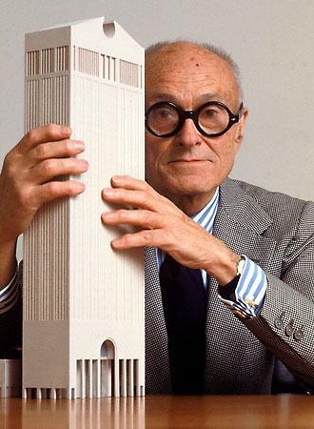
فیلیپ جانسون
معمار و منتقد امریکایی متولد 1906 است.وی در دههء 1920 به سبک بین المللی گروید و نیز همراه هیچکاک این اصطلاح را با انتشار کتاب سبک بین المللی :معماری از سال 1922 ونیز نمایشگاه (معماری مدرن ) در موزه ء هنر مدرن نیویورک که وی مدیردپارتمان معماری از سال 1932 تا 1934 بود رایج ساخت.
philip johnson

Slide 3
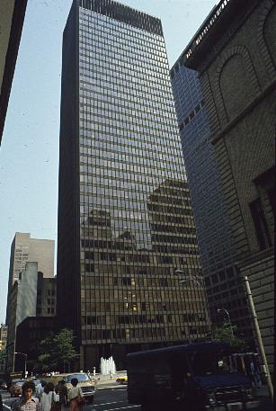
معماری مدرن

Slide 4
فیلیپ جانسون در معرفی میس به جامعه آمریکا ونامگذاری سبک میس به نام سبک بین المللی سهم به سزایی داشت .تا زمانی که میس در قید محیط بود جانسون تواناترین و متعهدترین معمار در پیروی از عقاید و نظرات میس بود.در طرح خانهء شیشه ای ,ایدهء استاد,یعنی ایدهء کمتر بیشتر است به بهترین شکل ممکن توسط جانسون است,در سال 1949 در شهر نیوکنن,ایالت کنتیکت در آمریکا اجرا شده است.

Slide 5
فیلیپ جانسون در طرح خانه شیشه ای 1949
این ساختمان تحت تاثیرایدهء میس وندروطراحی شد
طبق سبک میس وندرو:
خصوصیات این بنا :
o استفاده از مصالح ساده :شیشه,فولاد ...
O جدا شدن کف از سطح زمین
O مکعب شیشه ای
O ستون هاکف و سقف را به هم وصل کرده

Slide 6
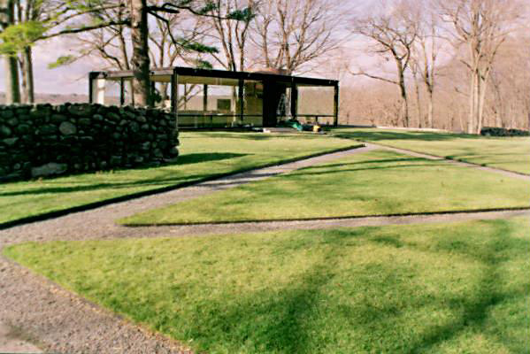
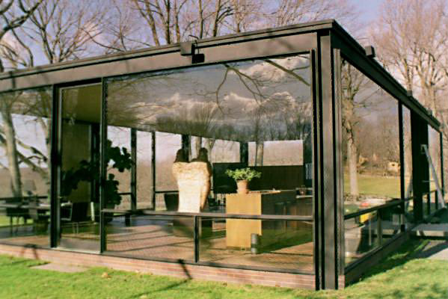

Slide 7
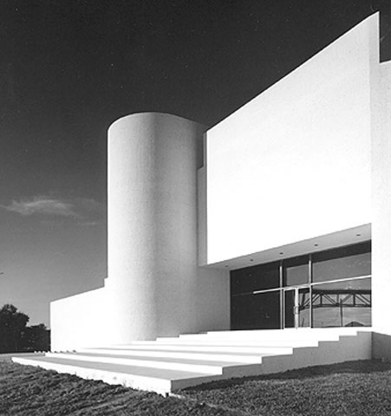
.
Art Museum of South Texas,

Slide 8
, Sheldon Memorial Art Gallery

Slide 9
The Museum of Art at Munson

Slide 10
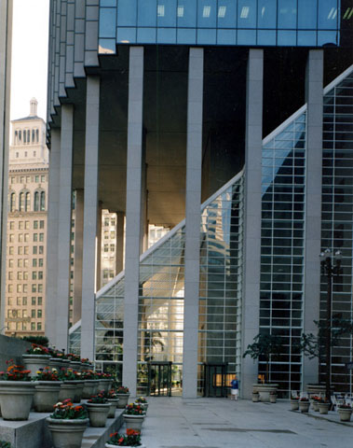

Slide 11
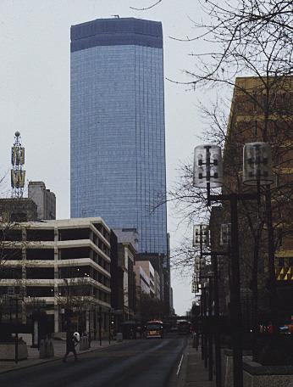

Slide 12
IDS Center in Minneapolis,

Slide 13
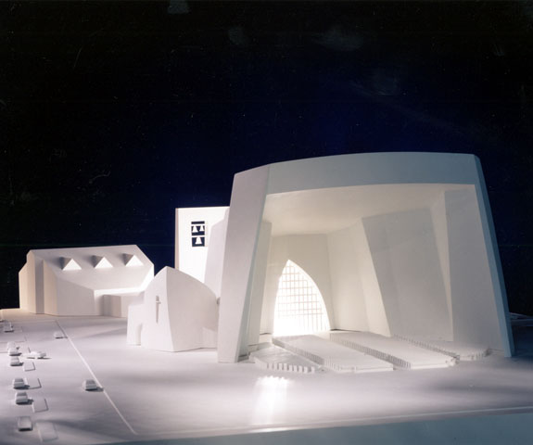
بنای یادمانی

Slide 15
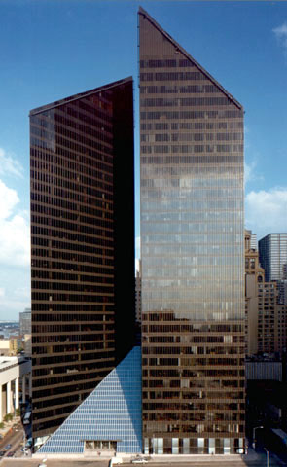
Pennzoil Place, Houston, Texas

Slide 16
سازه گرایی

Slide 17
Williams Tower in Houston

Slide 18
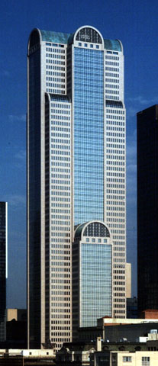
بازی با احجام ساده, مکعب ...
Momentum Place

Slide 19
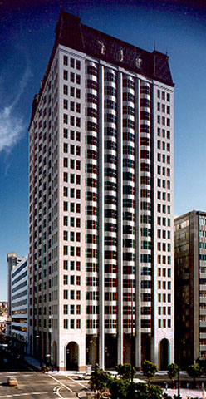
This 23 storey building is located in the heart of San Francisco's financial district...
580 California Street, San Francisco San

Slide 20
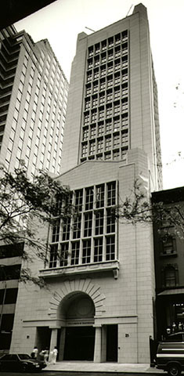
معماران نئو کلاسیک همچون معماران پست مدرن توجه به گذشته دارند , ولی یک اختلاف عمده بین این دو دیدگاه نسبت به تاریخ وجود دارد . معماری پست مدرن درز پی هویت انسان است و تاریخ هر قوم و ملتی از نظر آنهابه عنوان بخشی از هویت آن ملت تلقی می شود.لذا آنها تاریخ فرهنگی و کالبدی و همچنین دستور زبان معماری هر قومی را در معماری خود در هر منطقه نمایش می دهند.منتهی در این نمایش به صورت تقلید از موارد فوق نیست ,بلکه انچه که به هویت یک ملت مربوط است در ساختمان های انها به روز در می آید و بر اساس شرایط زمانی و مکانی به صورت جدید و امروزی شده ظاهر می شود .لذا معماران پست مدرن در تغییر دادن تناسبات ,رنگ هاو عملکردهای نمادهای تاریخی به خود تردیدراه نمیدهند.ولی معماران نئوکلاسیک معتقدند که نظم های کلاسیک الهاماتی اسمانی و مقدس هستند پس تغییر دادن آن ها صحیح نیست و هر تغییری در آن باعث تبدیل شدن کمال به نقصان می شود .آنها دلیل جاودانگی معماری کلاسیک را همین میدانند .

Slide 21
معماری نئوکلاسیک
عصر کلاسیک
کمال
جاودانگی
نظم
تناسب
همگونی
خرد و منطق
ریاضی و هندسه
هنر والا
معماری پست مدرن
هویت انسان
فرهنگ
تاریخ
سنت
کثرت گرایی التقاط
هنر مردمی
سبک محلی

Slide 22
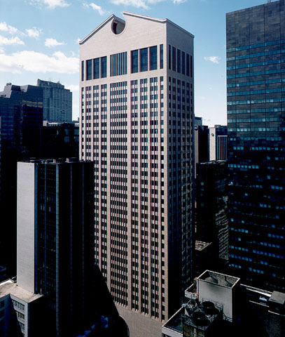
فیلیپ جانسون در سال 1978 با قراردادن سنتوری فاقد عملکرد درساختمان تلفن و تلگراف آمریکابر خلاف شعارمدرن:
فرم تابع عملکرد
در نییورک,جدایی خود را از معماری مدرن و گرایش به سمت معماری پست مدرن را به صورت بسیار بارز اعلام کرد .

Slide 23
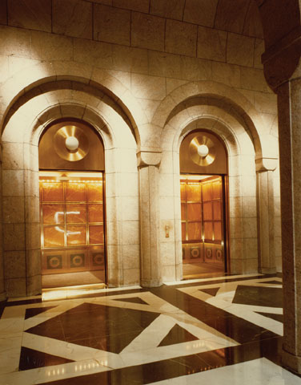
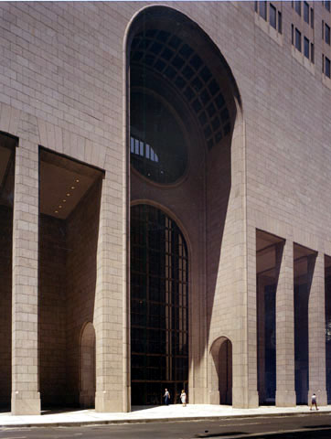
استفاده از طاقهای رومی در این ساختمان

Slide 24
ساختمان مرکزی شرکت صفحات شیشه ای (PPG),در شهر پیتسبورگ در آمریکا (1981),طراح فیلیپ جانسون ,این ساختمان جایگزین کاتدرالهای قرون وسطی بوده و از کارهای پست مدرن جانسون محسوب می شود .

Slide 25
Www.irdwg.ir

Slide 26
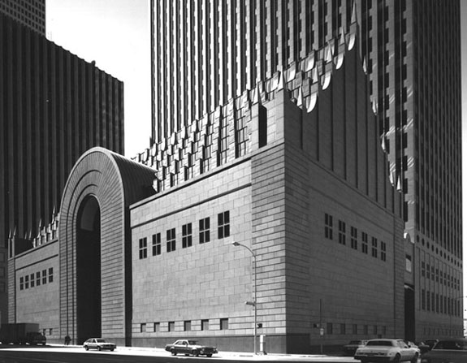
Nations Bank, Dallas, Texas

Slide 27
Museum of Television and Radio, New York City, New

Slide 28
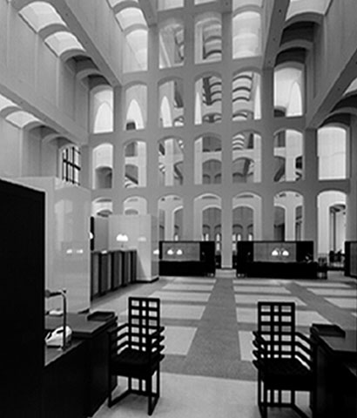

Slide 30
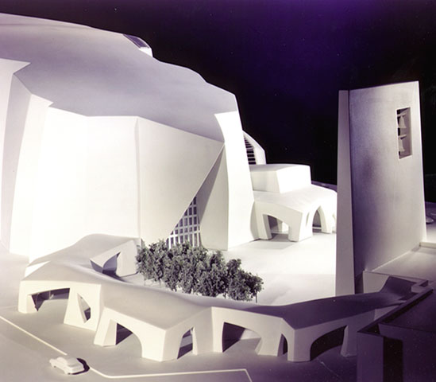
معماری دیکانستراکشن :
ساختار شکنی , وا سازی, بنیان فکنی دیکانستراکشن در فارسی به ساختار زدایی , شالوده یکی از شاخه های مهم فلسفه ترجمه شده است .
مکتب دیکانستراکشن , که پست مدرن محسوب می نقدی به بینش ساختار گرایی و همچنین تفکر مدرن است می.شود ,

Slide 31
گنبد شکسته شده کانتراست رنگ سطوح

Slide 32
معماری دیکانستراکشن
چند معنایی
کثرت گرایی
اکنونیت
ایهام
ابهام
ضد دوگانگی
نسبیت گرایی

Slide 33
کلیسای مدرن بدون تزئینات تزنینات با ورود نور و سایه اندازها

Slide 36
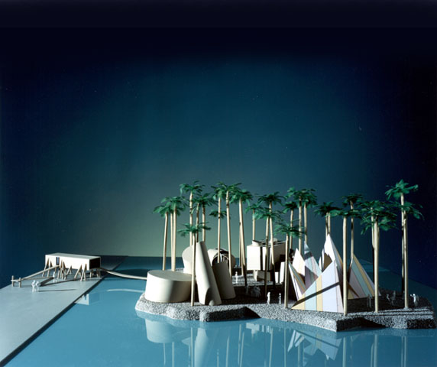
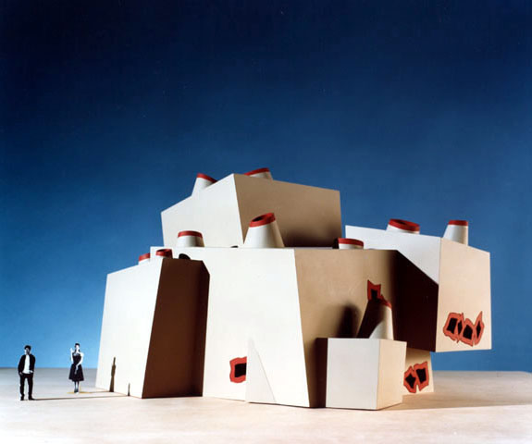
معماری فولدینگ:
معماری فولدینگ یکی از سبکهای مطرح در دهه پایانی قرن گذشته بود. فولد یعنی چین و لایه یعنی لایه های هزار تو , یعنی هر لایه در کنار لایه دیگر همه چیز در کنار هم است , هیچ اندیشهای بر دیگری ارجهییت ندارد, تفسیری فراتر و بالاتر از دیگری نیست , همه چیز افقی است .
فولدینگ, عمود گرایی , طبقه بندی و سلسله مراتب را مردود می داند و به جای آن افق گرایی را مطرح می کند.
Children's Museum

Slide 37
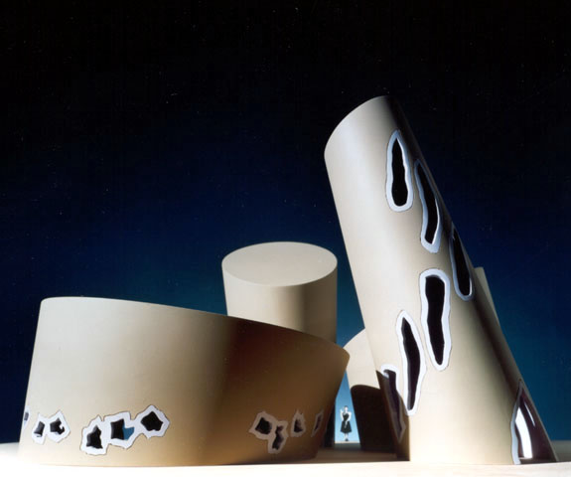
بحث فولدینگ در معماری از اوایل دهه 1990 مطرح شد و به تدریج اکثر معماران نامدار سبک دیکانستراکشن مانند پیتر ایزنمن, فرانک گهری و حتی معمار مدرنیست فلیپ جانسون به این سمت گرایش پیدا کرده است . این معماران در کارهای جدید خود نرم و انعطاف پذیر , پیچیدگی نمی دهند بلکه به صورت مختلف را در هم می گوناگونیهای پیچیدگی را با وحدت یا تقابل نشان آمیزند .

Slide 38
